Slide 1
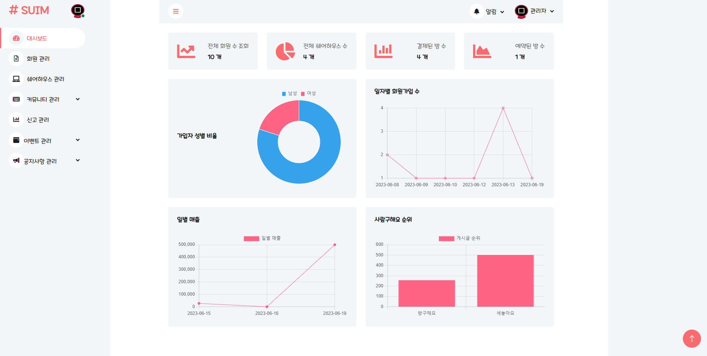
Page Title.
관리자 화면
Screen Path.
Description.
1/30
대시보드 화면
Page.
Summary
메인 화면 - 1
1
 | 사이트 로고
1 | 사이드바에서 각각의 카테고리 연결
2 | 차트.js 사용하여 차트 생성
3 | 화살표 클릭 시 상단으로 이동
4
5
6
2
3
4
5

Slide 2
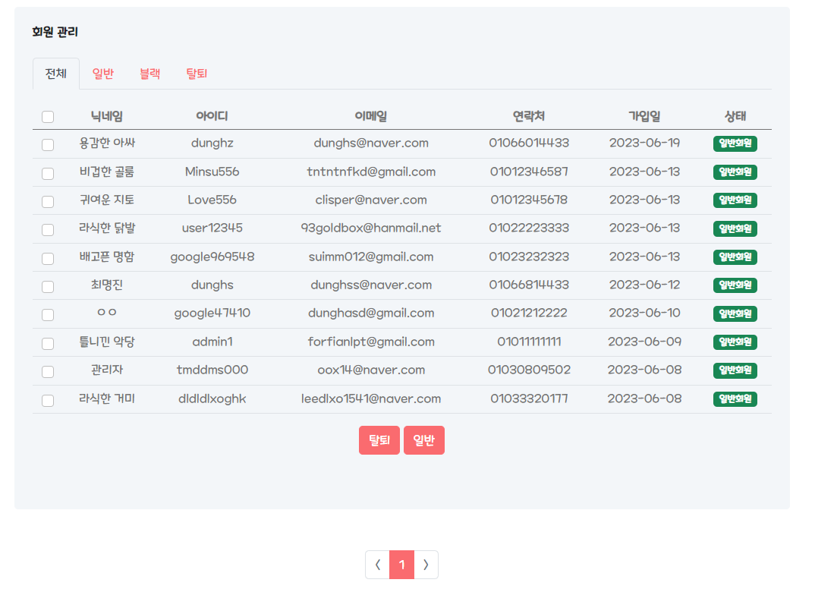
Page Title.
관리자 화면
Screen Path.
회원 관리 화면
Description.
1/30
Page.
Summary
메인 화면 - 1
1
 | 사이트 로고
1 | 전체/일반/블랙/탈퇴 회원으로 카테고리 분류
2 | 전체 선택/단건 선택으로 회원번호 값 담음
3 | 회원 상태 – 일반/블랙회원으로 뱃지 표시
4 | 탈퇴/일반 버튼으로 회원 일괄 선택 기능
5 | 페이지네이션 기능
6
2
3
4
5

Slide 3
Page Title.
관리자 화면
Screen Path.
회원 관리 화면
Description.
1/30
Page.
Summary
메인 화면 - 1
1
 | 사이트 로고
1 | 전체/일반/블랙/탈퇴 회원으로 카테고리 분류
2 | 전체 선택/단건 선택으로 회원번호 값 담음
3 | 회원 상태 – 일반/블랙회원으로 뱃지 표시
4 | 탈퇴/일반 버튼으로 회원 일괄 선택 기능
5 | 페이지네이션 기능
6
2
3
4
5

Slide 4
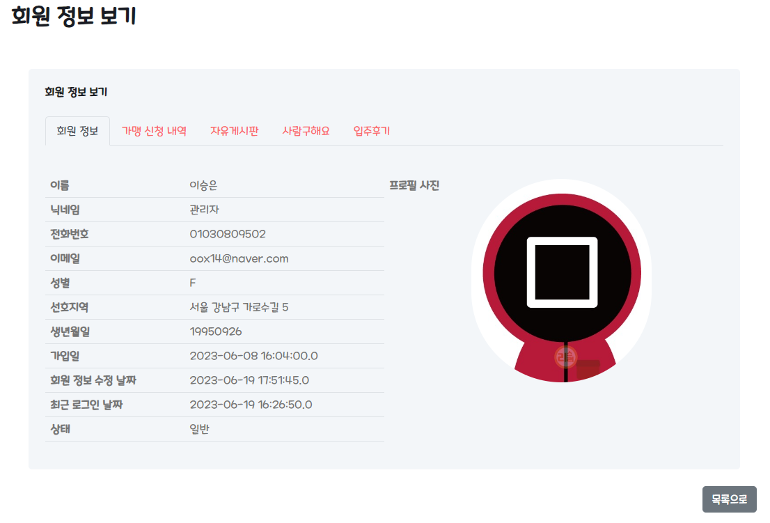
Page Title.
관리자 화면
Screen Path.
회원 관리 상세 화면 – 회원 정보
Description.
1/30
Page.
Summary
메인 화면 - 1
 | 사이트 로고
1 | 회원 번호를 통해 회원 활동 내역 카테고리로 분류
2 | 회원 프로필 사진 노출
3 | 목록으로 이동
4
5
6
1
2
3
4
5

Slide 5
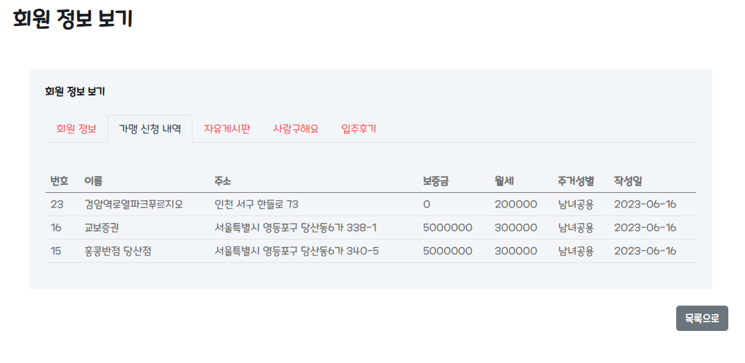
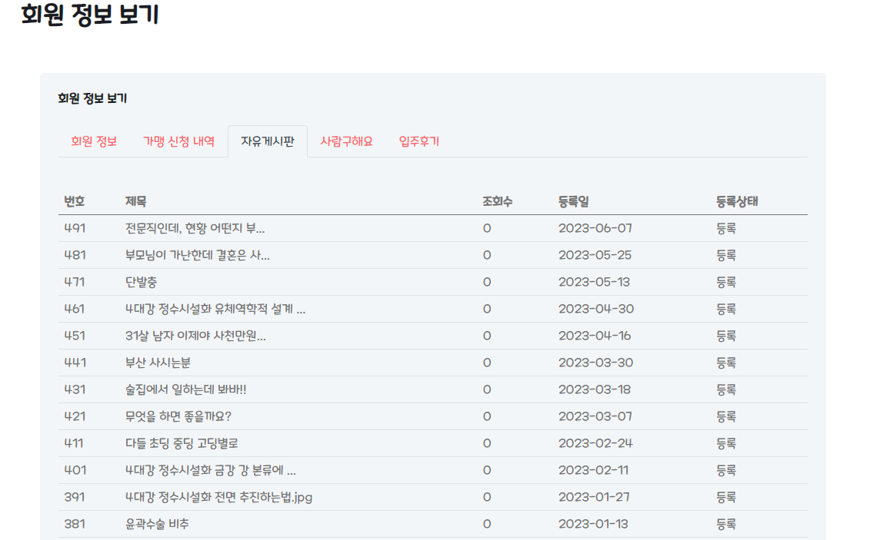
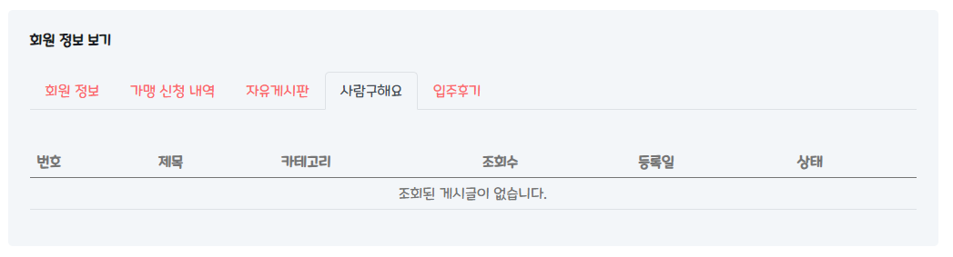
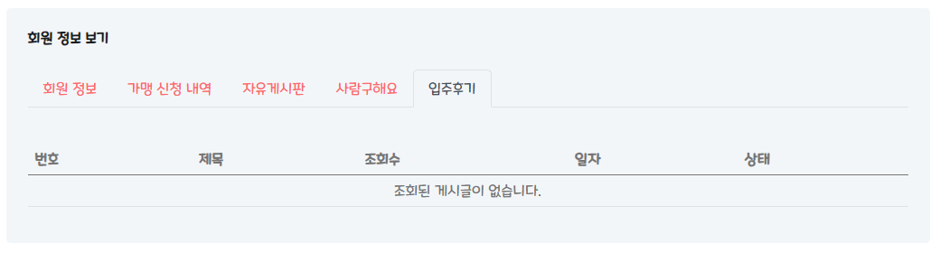
Page Title.
메인 화면
Screen Path.
회원 관리 상세 화면
Description.
1/30
Page.
Summary
메인 화면 - 1
1
 | 사이트 로고
1 | 가맹 신청 내역 리스트 조회
2 | 자유게시판 리스트 조회
3 | 사람구해요 리스트 조회
4 | 입주후기 리스트 조회
5
6
2
3
4
5

Slide 6
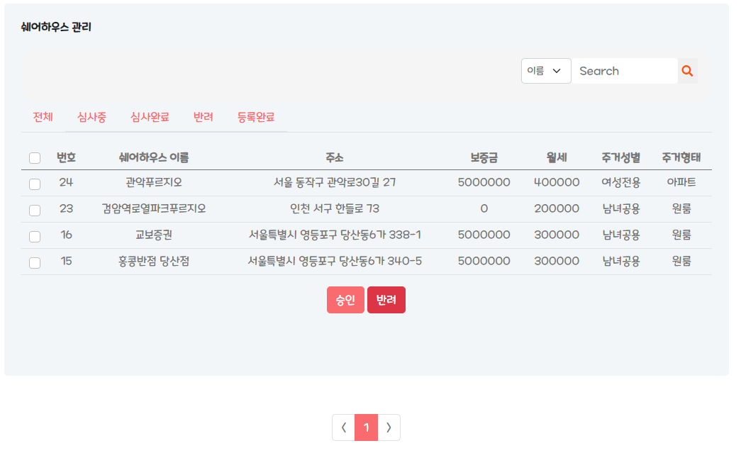
Page Title.
메인 화면
Screen Path.
쉐어하우스 관리 화면
Description.
1/30
Page.
Summary
메인 화면 - 1
1
 | 사이트 로고
1 | 이름,성별,유형 별 검색 기능
2 | 상태값 별로 카테고리
3 | 전체 선택 및 단건 선택
4 | 승인/반려 버튼으로 상태값 변경
5 | 페이지네이션 기능
6
2
3
4
5

Slide 7
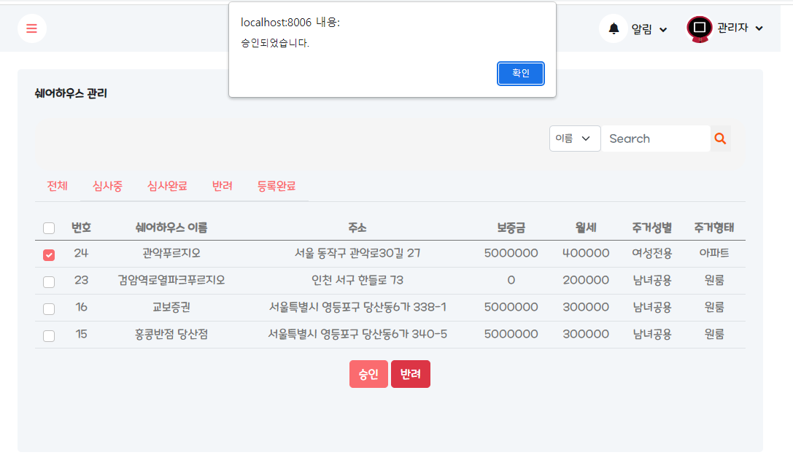
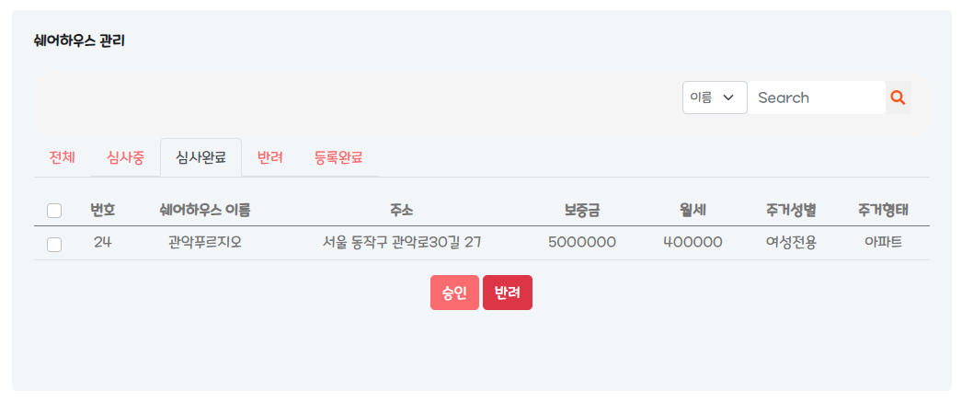
Page Title.
메인 화면
Screen Path.
쉐어하우스 관리 화면
Description.
1/30
Page.
Summary
1
메인 화면 - 1
 | 사이트 로고
1 | 선택 시 alert창 노출
2 | 심사완료 카테고리로 이동
3
4
5
6
2
3
4
5

Slide 8
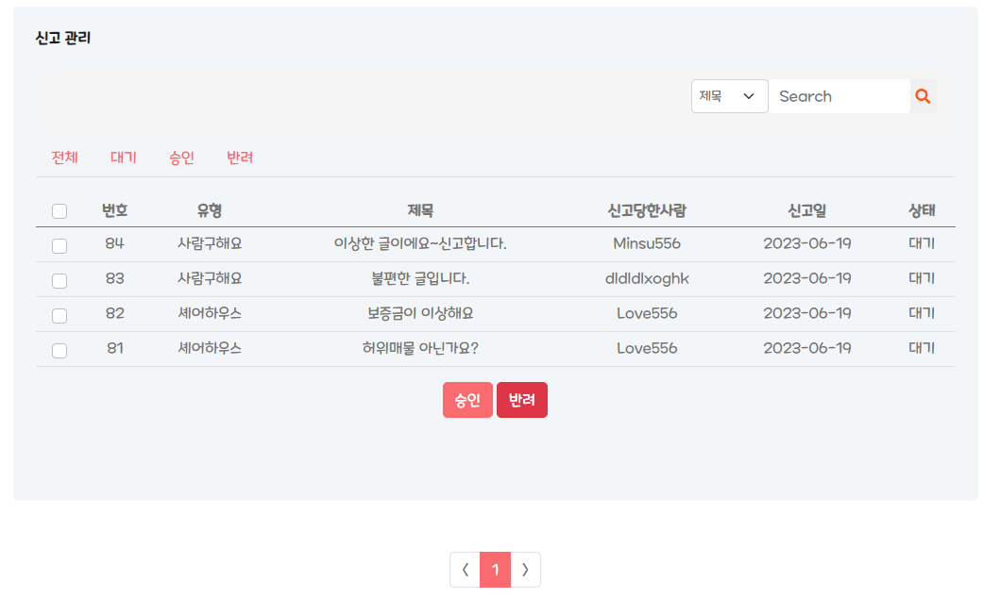
Page Title.
메인 화면
Screen Path.
신고 관리 화면
Description.
1/30
Page.
Summary
메인 화면 - 1
5
 | 사이트 로고
1 | 상태값으로 카테고리 분류
2 | 전체 선택하여 신고 번호 담음
3 | 승인/반려 버튼으로 목록에서 처리
4 | 페이지네이션
5 | 제목,신고자,상태로 검색 기능
6
1
2
3
4

Slide 9
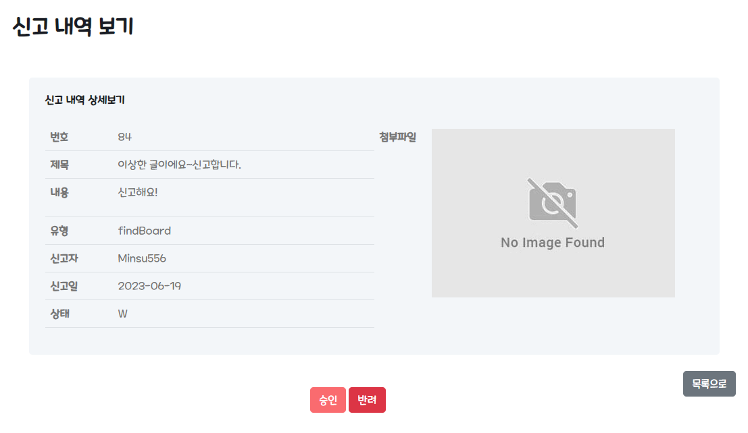
Page Title.
메인 화면
Screen Path.
신고 관리 상세 화면
Description.
1/30
Page.
Summary
메인 화면 - 1
 | 사이트 로고
1 | 승인/반려 버튼
2 | 목록으로 이동 버튼
3
4
5
6
2
1
3
4
5

Slide 10
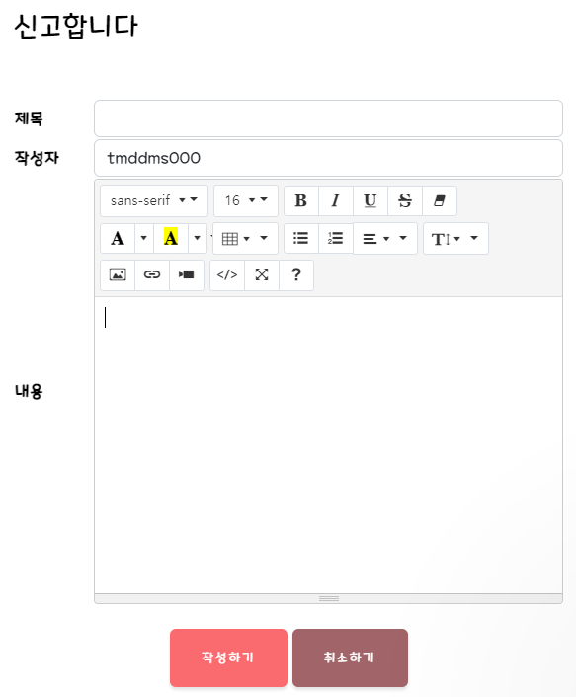
Page Title.
메인 화면
Screen Path.
신고 화면
Description.
1/30
Page.
Summary
메인 화면 - 1
1
 | 사이트 로고
1 | 신고 작성 폼 화면
2 | 작성하기/취소하기 버튼
3
4
5
6
2
3
4
5

